Slide 1
18-7
These materials are by the Kongki Ka Project and are made available to you under the terms of the Creative Commons Attribution ShareAlike license 4.0.
You have permission to share and redistribute these materials in any format and to make reasonable revisions and adaptations of this translation, provided that:
You include the above licence and source information.
If you redistribute these materials or create derivatives, you must distribute your contributions under the same license as the original.
The Holy Bible, Berean Standard Bible, BSB is produced in cooperation with Bible Hub, Discovery Bible, OpenBible.com, and the Berean Bible Translation Committee. This text of God's Word has been dedicated to the public domain.
Tibetan text is from the The Holy Bible in Modern Literary Tibetan, New Tibetan Bible translation.
This translation is made available under the terms of the Creative Commons Attribution-NonCommercial-NoDerivatives 4.0 International license.
Notes:
Ch
18 Saul and David – Part 2
1. David at Nob and Saul’s vengeance - 1 Sam 21 – 22 ( Left Top)
2. The Rock of Escape -1 Sam 23 (Right Top)
3. David spares Saul’s life -1 Sam 24 (Right Center)
4. David spares Saul’s life again -1 Sam 26 (Right Bottom)
5. Saul and the witch of Endor -1 Sam 28:3-25 (Left Bottom)
6. David returns and finds that Ziklag has been raded -1 Sam 29-30 (Left Center)
7. David morns for Saul and Jonathan – 1 Sam 31, 2 Sam 1 (Center)

Slide 2
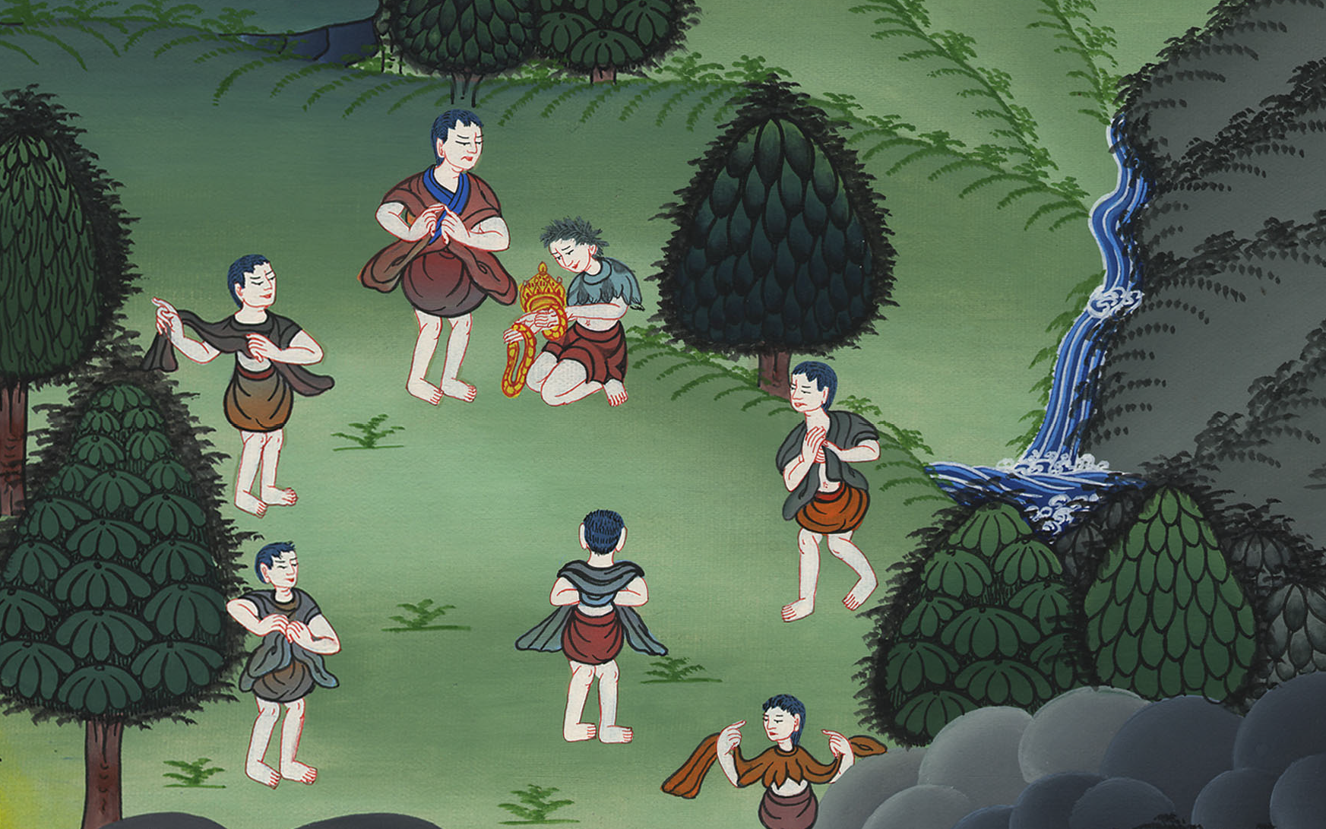
སཱ་མུ་ཨེལ་དང་པོ 31
སཱ་མུ་ཨེལ་གཉིས་པ 1
དཱ་བིད་ཀྱིས་ས་ཨུལ་ གྲོངས་པའི་སྐོར་ཐོས་པ།

Slide 3
7. David morns for Saul and Jonathan – 1 Sam 31, 2 Sam 1 (Center)
སཱ་མུ་ཨེལ་དང་པོ 31
སཱ་མུ་ཨེལ་གཉིས་པ 1
དཱ་བིད་ཀྱིས་ས་ཨུལ་གྲོངས་པའི་སྐོར་ཐོས་པ།

Slide 4
སཱ་མུ་ཨེལ་དང་པོ 31
སཱ་མུ་ཨེལ་གཉིས་པ 1
དཱ་བིད་ཀྱིས་ས་ཨུལ་ གྲོངས་པའི་སྐོར་ཐོས་པ།
This work is licensed under a Creative Commons Attribution-ShareAlike 4.0 International License

Slide 5
1Now the Philistines fought against Israel, and the men of Israel fled before them, and many fell slain on Mount Gilboa.
1དེ་ནས་ཕེ་ལེ་ཤེད་པ་རྣམས་ཀྱིས་ཡེས་ར་ཨེལ་ལ་དམག་དྲངས་ནས། ཡེས་ར་ཨེལ་པ་རྣམས་ཕེ་ལེ་ཤེད་པའི་མདུན་ནས་བྲོས་ཏེ། མི་མང་པོ་གིལ་བོ་ཨ་རི་བོར་བསད་ནས་ས་རུ་འགྱེལ་བ་རེད།

Slide 6
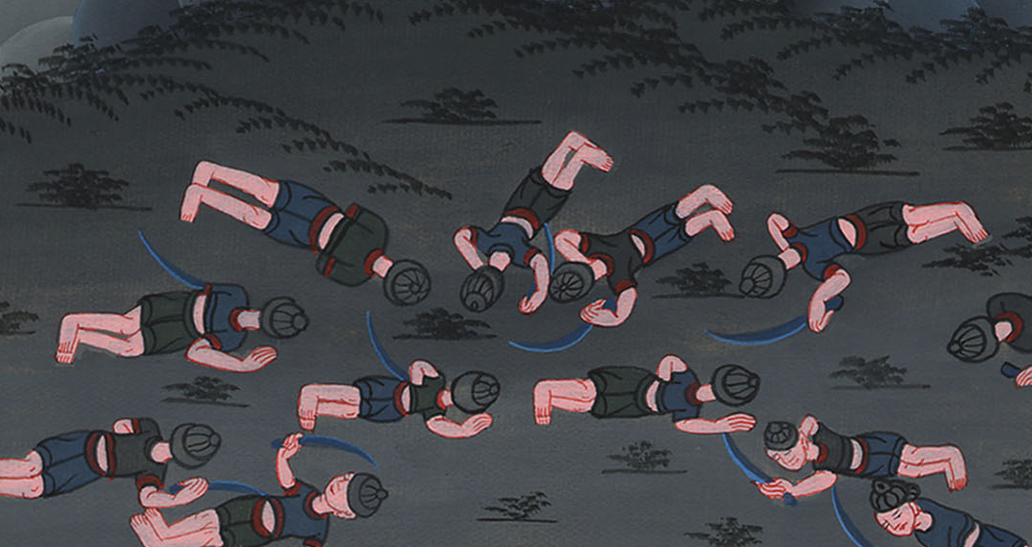
སཱ་མུ་ཨེལ་དང་པོ 31:1

Slide 7
2The Philistines followed hard after Saul and his sons, and they killed Saul’s sons Jonathan, Abinadab, and Malchishua.
2དེ་ནས་ཕེ་ལེ་ཤེད་པ་རྣམས་ཀྱིས་སོ་ལོ་དང་དེའི་སྲས་རྣམས་ཀྱི་རྗེས་དེད་ཅིང་། སོ་ལོའི་སྲས་ཡོ་ནཱ་ཐན་དང་ཨ་བི་ནཱ་དབ། མལ་ཀི་ཤུ་ཨ་བཅས་བསད་པ་རེད།

Slide 8
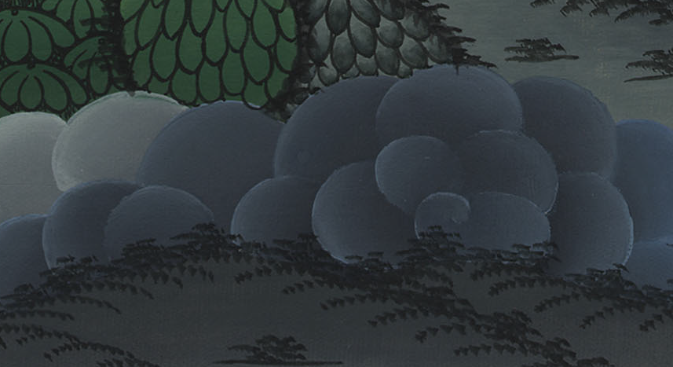
སཱ་མུ་ཨེལ་དང་པོ 31:2

Slide 9
3When the battle intensified against Saul, the archers overtook him and wounded him critically.
3ཡང་སོ་ལོ་ལ་རྒོལ་བའི་འཐབ་མོ་ཤིན་ཏུ་དྲགས་ཤིང་། མདའ་པ་རྣམས་ཀྱིས་ཁོང་ལ་རྒོལ་ནས་ཤིན་ཏུ་རྨས་པ་དང་།

Slide 10
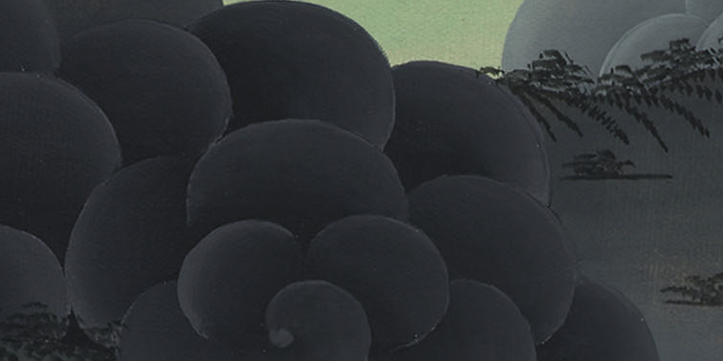
སཱ་མུ་ཨེལ་དང་པོ 31:3

Slide 11
4Then Saul said to his armor-bearer, “Draw your sword and run it through me, or these uncircumcised men will come and run me through and torture me!”
But his armor-bearer was terrified and refused to do it. So Saul took his own sword and fell on it.
4སོ་ལོས་རང་གི་གོ་མཚོན་འཁུར་མཁན་ལ། ཁྱོད་ཀྱིས་རལ་གྲི་ཕྱུང་སྟེ་ངའི་ལུས་རྟོལ་ཞིག དེ་ལྟར་མ་བྱས་ཚེ་མཚན་སྐྱི་མ་བཅད་པ་དེ་དག་འོངས་ནས་ང་ལ་རལ་གྲིས་བཙུགས་ཏེ་སྨད་པར་བྱའོ་ཞེས་སྨྲས་ཀྱང་། གོ་མཚོན་འཁུར་མཁན་དེ་ཤིན་ཏུ་འཇིགས་ནས་དེ་ལྟར་མ་བྱས་པས། སོ་ལོས་རལ་གྲི་བླངས་ནས་དེའི་ཁར་ལྕེབས་སོ། །

Slide 12
སཱ་མུ་ཨེལ་དང་པོ 31:4

Slide 13
6So Saul, his three sons, his armor-bearer, and all his men died together that same day.
6དེ་ལྟར་སོ་ལོ་དང་ཁོང་གི་སྲས་གསུམ་པོ་དང་། གོ་མཚོན་འཁུར་མཁན་དང་སོ་ལོའི་དམག་མི་ཐམས་ཅད་ཉིན་མོ་དེ་རང་ལ་ལྷན་ཅིག་ཏུ་འདས།

Slide 14
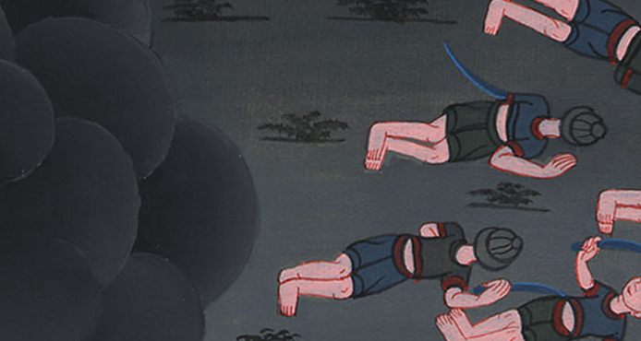
སཱ་མུ་ཨེལ་དང་པོ 31:6

Slide 15
At this time David was in Ziklag.
2 Sam 1: 2On the third day a man with torn clothes and dust on his head arrived from Saul’s camp. When he came to David, he fell to the ground to pay him homage.
སཱ་མུ་ཨེལ་གཉིས་པ། 2ལྟོས་དང་། ཉིན་གསུམ་པར། གྱོན་གོས་གཤགས་ཤིང་མགོ་ལ་ས་རྡུལ་གྱིས་གཡོགས་པའི་མི་ཞིག་སོ་ལོའི་དམག་སྒར་ནས་ལོག་འོངས་པ་དང་། དཱ་བིད་ཀྱི་མདུན་དུ་སླེབས་ཏེ་ལུས་སར་བཏུད་ནས་ཕྱག་བཙལ་ཏོ། །

Slide 16
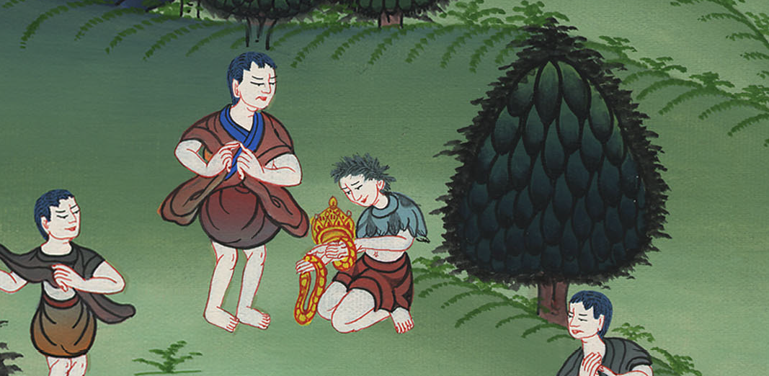
ཤ་མུ་ཨེལ་ གཉིས་པ ། 1:2

Slide 17
3“Where have you come from?” David asked.
“I have escaped from the Israelite camp,” he replied.
3དཱ་བིད་ཀྱིས་དེ་ལ་ཁྱོད་གང་ནས་འོངས་པ་ཡིན་ཞེས་དྲིས་པར། མི་དེས་ཡེས་ར་ཨེལ་གྱི་དམག་སྒར་ནས་བྲོས་འོངས་པ་ཡིན་ཞེས་ཞུས་སོ། །

Slide 18
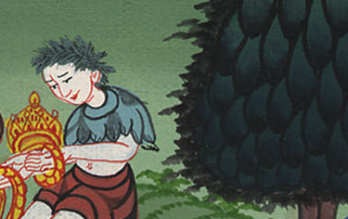
ཤ་མུ་ཨེལ་ གཉིས་པ ། 1:3

Slide 19
4“What was the outcome?” David asked. “Please tell me.”
“The troops fled from the battle,” he replied. “Many of them fell and died. And Saul and his son Jonathan are also dead.”
4ཡང་དཱ་བིད་ཀྱིས་དེ་རུ་ཅི་ཞིག་བྱུང་བ་ང་ལ་ཤོད་ཅིག་ཅེས་སྨྲས་པར་མི་དེས། མི་རྣམས་གཡུལ་ས་ནས་བྲོས་ཤིང་དེ་དག་གི་ཁྲོད་ནས་མི་མང་པོ་སར་འགྱེལ་ནས་ཤི་བར་མ་ཟད། སོ་ལོ་དང་དེའི་སྲས་ཡོ་ནཱ་ཐན་གཉིས་ཀྱང་གྲོངས་སོ་ཞེས་ཞུས་པ་ལ།

Slide 20
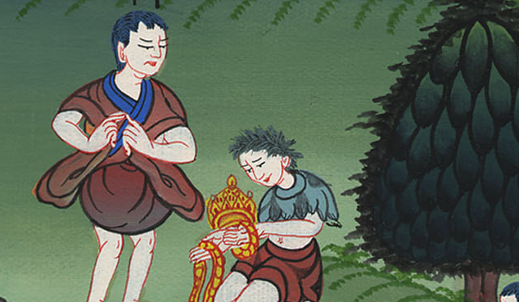
ཤ་མུ་ཨེལ་ གཉིས་པ ། 1:4

Slide 21
11Then David took hold of his own clothes and tore them, and all the men who were with him did the same.
11དེ་ནས་དཱ་བིད་ཀྱིས་རང་གི་གོས་བླངས་ནས་གཤགས་ཤིང་ཁོ་དང་ལྷན་དུ་ཡོད་པའི་མི་རྣམས་ཀྱིས་ཀྱང་དེ་བཞིན་བྱས་ཏེ།

Slide 22
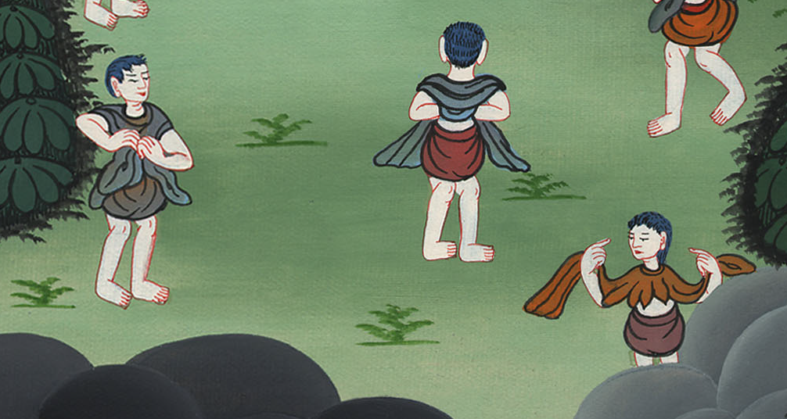
ཤ་མུ་ཨེལ་ གཉིས་པ ། 1:11

Slide 23
12They mourned and wept and fasted until evening for Saul and his son Jonathan, and for the people of the Lord and the house of Israel, because they had fallen by the sword.
12སོ་ལོ་དང་དེའི་སྲས་ཡོ་ནཱ་ཐན། དཀོན་མཆོག་ཡ་ཝཱེའི་འབངས་མི། ཡེས་ར་ཨེལ་གྱི་ཁྱིམ་རྒྱུད་རྣམས་རལ་གྲིའི་ཁ་ནས་གྲོངས་པས། དཱ་བིད་འཁོར་དང་བཅས་པ་སེམས་སྡུག་ནས་ངུས་ཤིང་དགོང་མོའི་བར་དུ་སྨྱུང་གནས་བསྲུངས་སོ། །

Slide 24
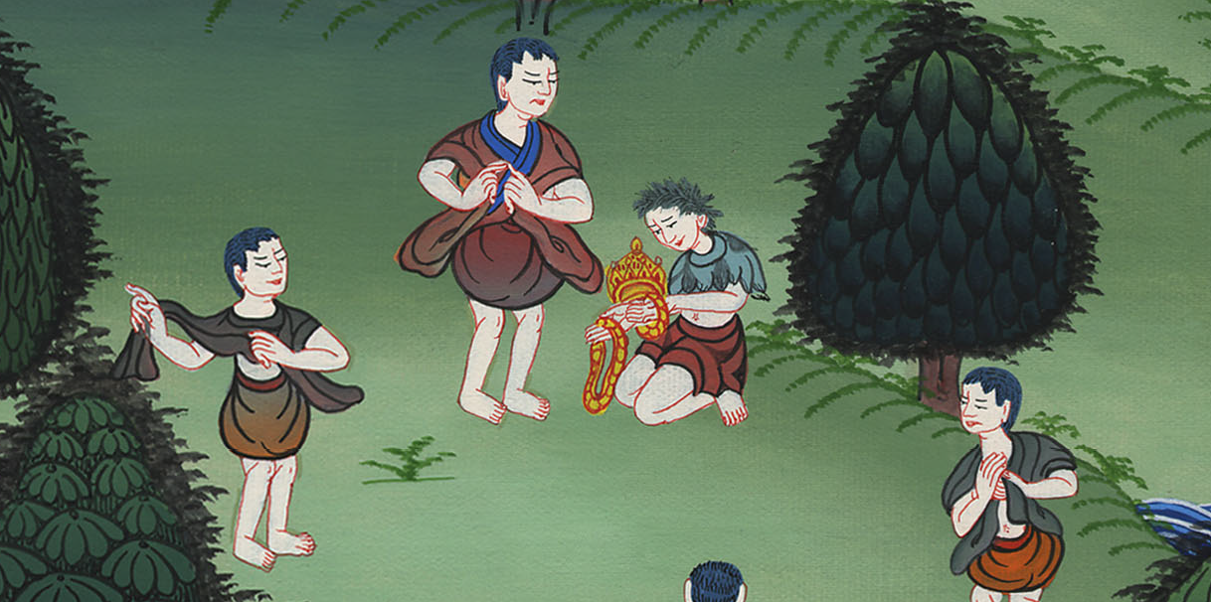
ཤ་མུ་ཨེལ་ གཉིས་པ ། 1:12

